Slide 1



DỰ ĐOÁN KẾT QUẢ BÓNG ĐÁ
ĐỒ ÁN CUỐI KÌ MÔN KHAI THÁC DỮ LIỆU

Slide 2


MỤC LỤC
1
GIỚI THIỆU ĐỀ TÀI
2
XÂY DỰNG BỘ DỮ LIỆU
3
ỨNG DỤNG CÁC GIẢI THUẬT PHÂN LỚP
4
DỰ ĐOÁN KẾT QUẢ
#PL

Slide 3
1
GIỚI THIỆU ĐỀ TÀI
2
XÂY DỰNG BỘ DỮ LIỆU
3
ỨNG DỤNG CÁC GIẢI THUẬT PHÂN LỚP
4
DỰ ĐOÁN KẾT QUẢ
#PL

Slide 4





















GIỚI THIỆU
#PL
22/23
Notes:
Premier league là giải đấu bóng đá hạng cao nhất ở nước anh, gồm 20 CLB bla bal

Slide 5



CHAMPIONS HISTORY*
MANCHESTER UNITED
13
MANCHESTER CITY
6
CHELSEA
5
ARSENAL
3
LIVERPOOL
1
BLACKBURN ROVER
1
LEICESTER CITY
1
*tính từ 1992
Notes:
Ở EPL, có rất ít đội bóng vô địch nhiều năm liên tiếp giống như các giải đấu khác, sự luân phiên vô địch giữa các đội làm giải đấu thêm phần hấp dẫn

Slide 6

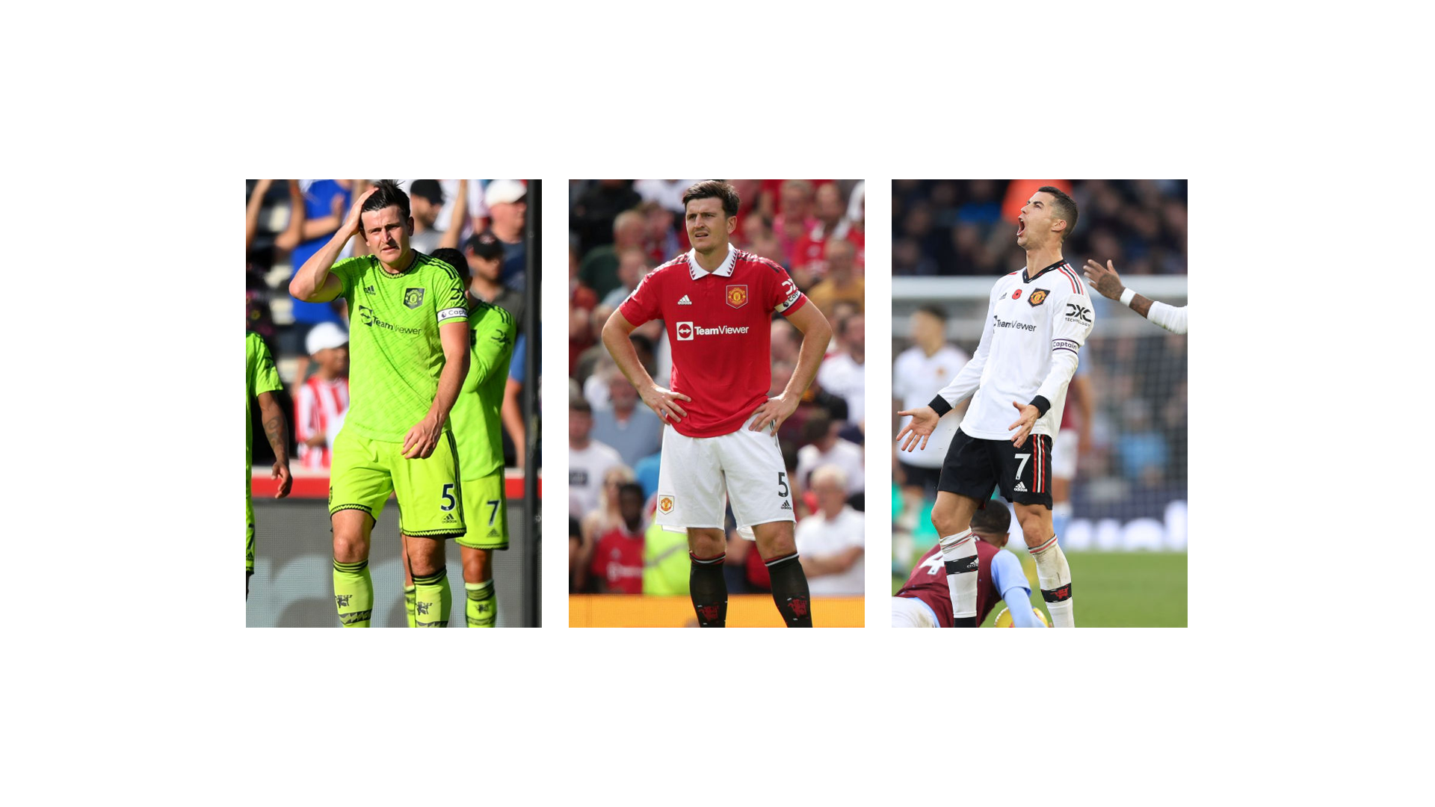
YẾU TỐ BẤT NGỜ
4 - 0
1 - 2
3 - 1
#PL
Notes:
EPL là giải đấu có nhiều sự bất ngờ, một đội bóng lớn hoàn toàn có thể thua trước các đội chiếu dưới

Slide 7
MỤC TIÊU ĐỒ ÁN
L
W
D
V
L
W
D
V
L
V
W
D
L
V
D
W
#PL
Notes:
Mục tiêu của đồ án là dự đoán xem khi mỗi đội khi đối đầu với đội khác sẽ thắng, hòa, hoặc là thua

Slide 8
MỤC LỤC
1
GIỚI THIỆU ĐỀ TÀI
2
XÂY DỰNG BỘ DỮ LIỆU
3
ỨNG DỤNG CÁC GIẢI THUẬT PHÂN LỚP
4
DỰ ĐOÁN KẾT QUẢ
#PL

Slide 9

XÂY DỰNG BỘ DỮ LIỆU
1031 DÒNG & 28 CỘT
21/22 và 22/23
date
team
gf
ga
comp
attend
ref
time
opp
shot
sot
round
attend
report
day
result
dist
fk
xg
cap
note
venue
pk
pkatt
xa
forma
season
poss
CỘT GIỮ LẠI
TÍNH ROLLING MEAN
CỘT BỎ ĐI
Notes:
Data được get từ fbref.com, gồm 1031 dòng và 28 cột.
Sau khi phân tích thì chia data làm 3 phần. Phần giữ lại, phần dùng để tính rolling mean và phần bỏ đi

Slide 10
GIẢI THÍCH ROLLING MEAN
0 - 3
6 - 3
4 - 0
? - ?
#PL
Notes:
Ví dụ một đội bóng thắng 3 trận liên tiếp với cách biệt trên ba bàn, khả năng rất cao ở trận đấu thứ 4, họ cũng có thể làm được như vậy.

Slide 11
GIẢI THÍCH ROLLING MEAN
ga
gf
sot
TÍNH TRUNG BÌNH
CÁC CHỈ SỐ TRONG 3 TRẬN GẦN NHẤT
shot
dist
fk
pkatt
pk
#PL
Notes:
Ý tưởng sử dụng rolling mean là để tính trung bình thông số của các đội trong 3 trận đấu gần nhất, rolling mean giúp tăng độ chính xác của thuật toán.

Slide 12
CHUẨN HÓA DỮ LIỆU
MANCHESTER UNITED
MANCHESTER UTD
NEWCASTLE UNITED
NEWCASTLE UTD
BRIGHTON & HOVE ALBION
BRIGHTON
WEST HAM UNITED
WEST HAM
#PL
Notes:
Chuẩn hóa dữ liệu: đổi tên các CLB về dạng đồng nhất

Slide 13
MỤC LỤC
1
GIỚI THIỆU ĐỀ TÀI
2
XÂY DỰNG BỘ DỮ LIỆU
3
ỨNG DỤNG CÁC GIẢI THUẬT PHÂN LỚP
4
DỰ ĐOÁN KẾT QUẢ
#PL

Slide 14
CÁC GIẢI THUẬT SỬ DỤNG
1
NAÏVE BAYES
2
CART
2
RANDOM FOREST
#PL
Notes:
Các giải thuật sử dụng

Slide 15
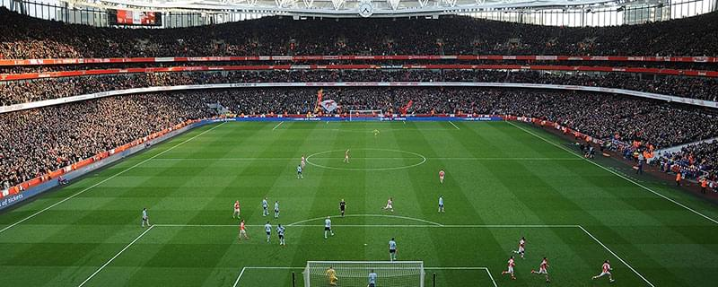
NAÏVE BAYES
VÍ DỤ
V
BIG 6
SÂN NHÀ
SÂN | THẮNG HAY KHÔNG
Nhà | Thua
Nhà | Thắng
Khách | Không thắng
Khách | Không thắng
Nhà | Thắng
Nhà | Thắng
Khách | Thắng
ARSENAL THẮNG
75%
ARSENAL KHÔNG THẮNG
25%
ARSENAL SẼ THẮNG
#PL
Notes:
Xác xuất biến cố nào cao hơn thì chọn cái đó

Slide 16
CART (Classification and Regression Tree)
W
W
GF>4
W
W
W
F
W
W
4>GF>2
W
F
F
F
F
GF<2
F
F
SOT<5
10>SOT>5
SOT>10
#PL
Notes:
Phân vùng dữ liệu thành nhiều phân khúc khác nhau, tạo cây để dự đoán

Slide 17
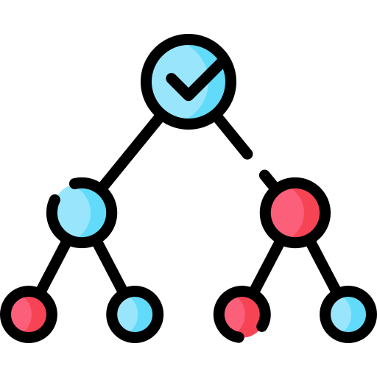
RANDOM FOREST
W
F
W
F
W
F
W
W
F
W
SỐ CÂY ĐƯA RA KẾT QUẢ THẮNG
6
ĐỘI BÓNG SẼ THẮNG
SỐ CÂY ĐƯA RA KẾT QUẢ
KHÔNG THẮNG
4
#PL
Notes:
Random n cây quyết định
Kết quả nào được nhiều cây đưa ra hơn thì chọn

Slide 18
TIẾN HÀNH TRAIN VÀ TEST
TRAIN SET
TEST SET
CÁC TRẬN ĐẤU TRƯỚC 1/1/2022
CÁC TRẬN ĐẤU SAU SAU 1/1/2022

Slide 19
CHẠY THỬ CÁC THUẬT TOÁN
NAÏVE BAYES
5000
0.43
CART
6000
0.47
RANDOM FOREST
73000
0.56
#PL
Notes:
Thời gian chạy micro giây và tỉ lệ chính xác

Slide 20
DỰ ĐOÁN
W - L
D - D
L - W
L - W
W - L
D - D
W - L
D - D
W - L
D - D

Slide 21
KẾT QUẢ THỰC TẾ
W - L
D - D
L - W
L - W
W - L
D - D
W - L
D - D
W - L
D - D

